Slide 1
§9-5 隐函数的求导公式
一个二元方程的情形
一个三元方程的情形
方程组的情形

Slide 2
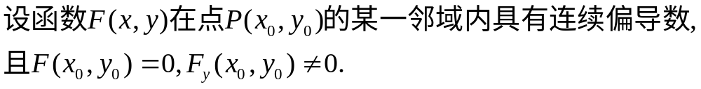
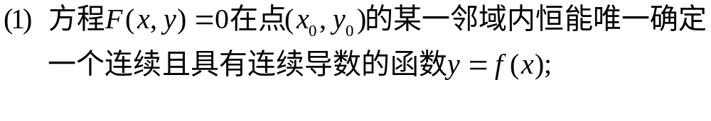
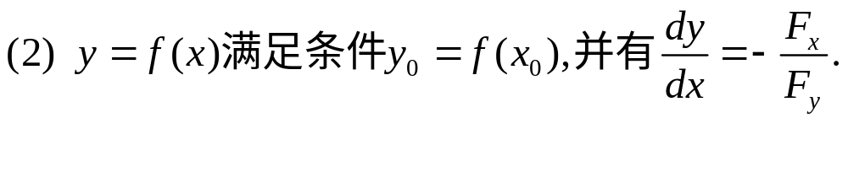
隐函数存在定理1

Slide 3
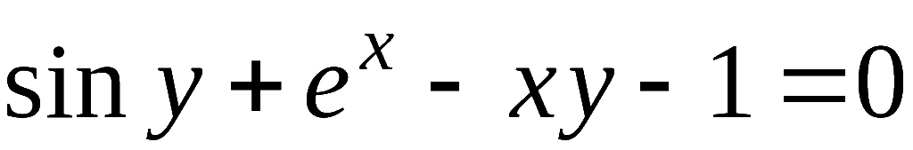
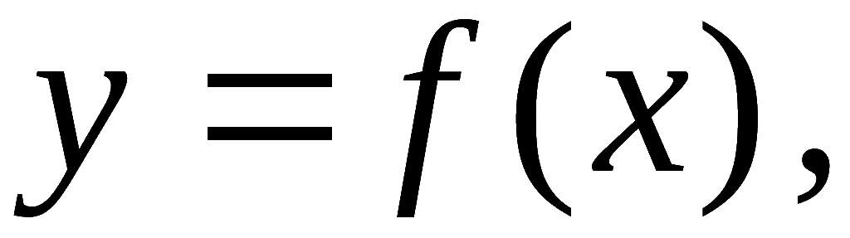
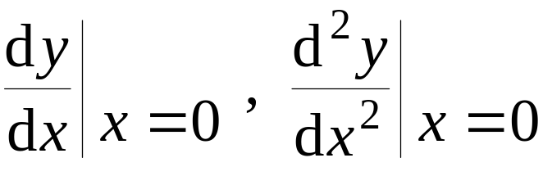
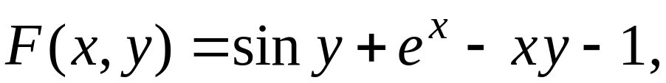
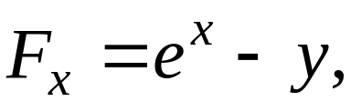
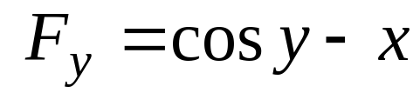

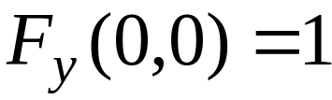

例1. 验证方程
在点(0,0)某邻域
可确定一个单值可导隐函数
并求
解: 令
则
①
连续 ,
②
③
由 定理1 可知,
在 （0,0） 的某邻域内方程确定单值可
导的隐函数
且

Slide 4
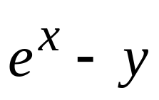
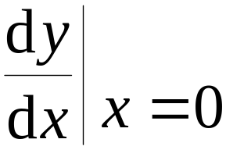
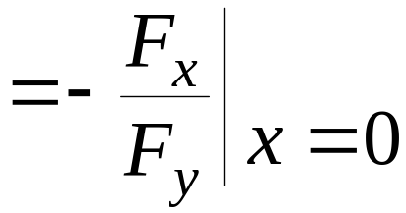
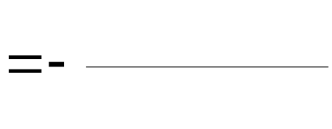
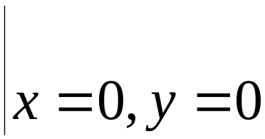
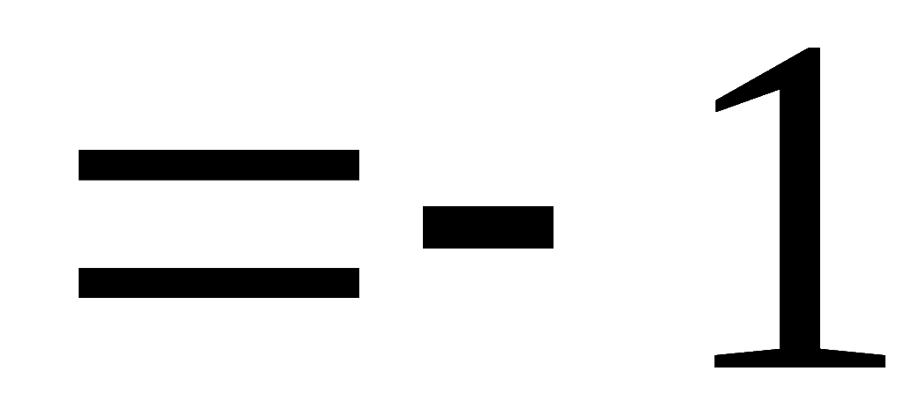

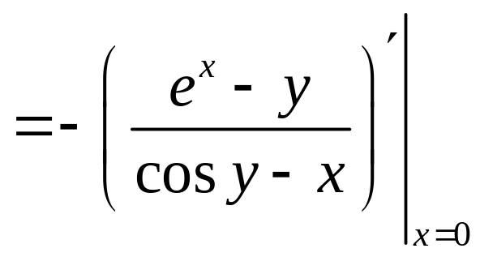

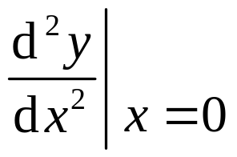
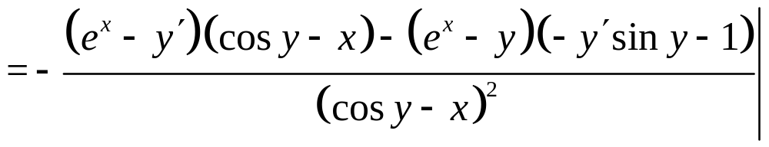
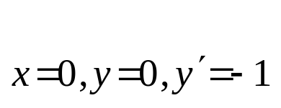
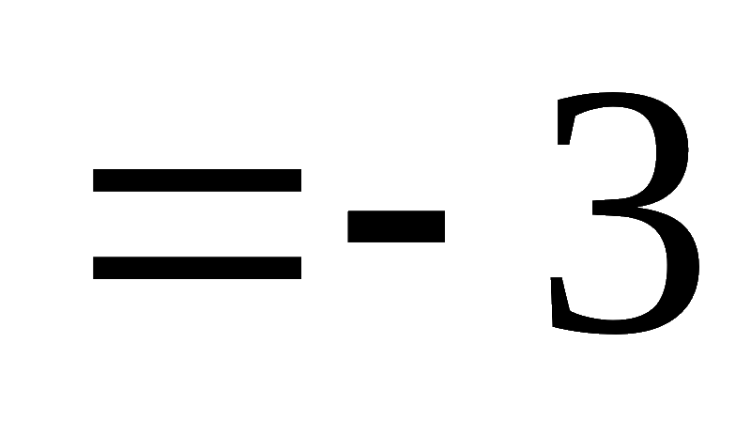

Slide 5
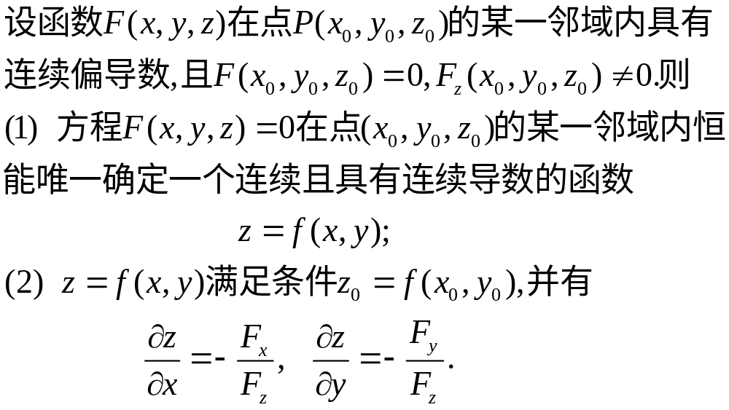
隐函数存在定理2

Slide 6
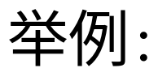
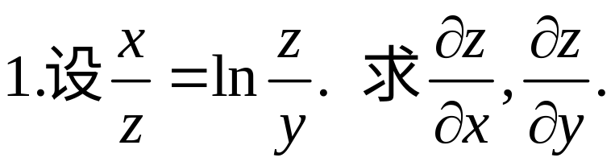
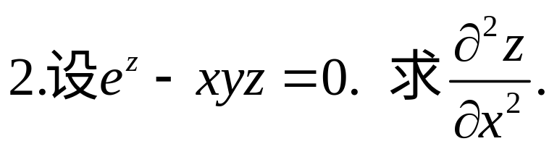

Slide 7
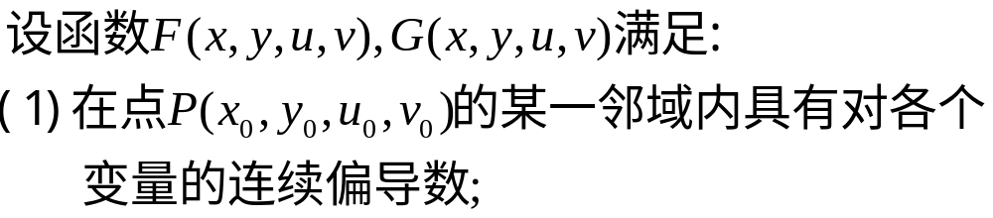
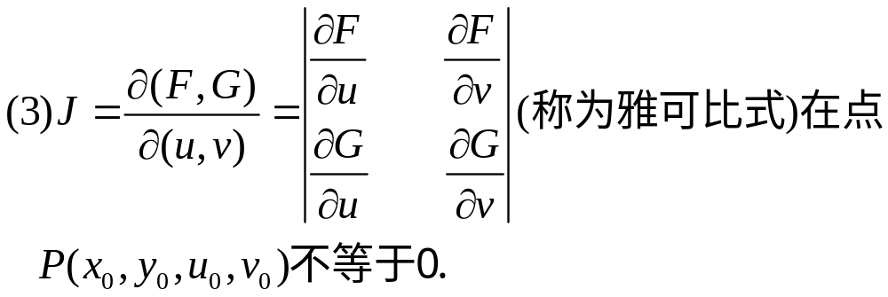
隐函数存在定理3

Slide 8
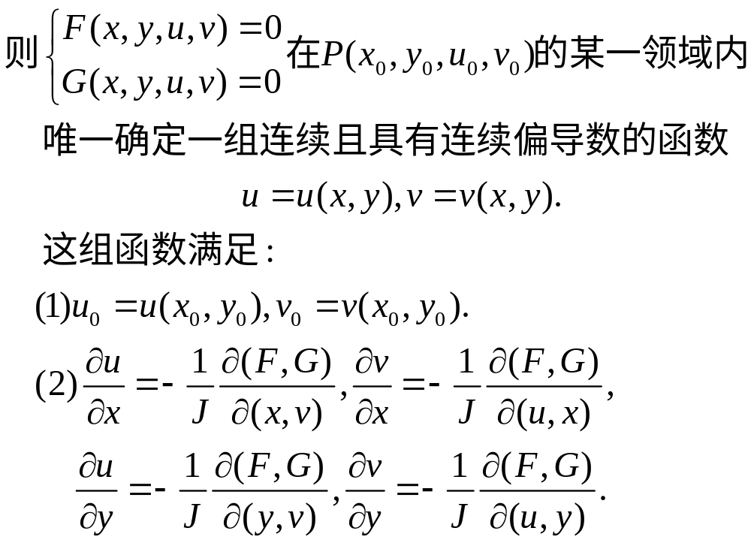
(该定理中的公式无需掌握)

Slide 9
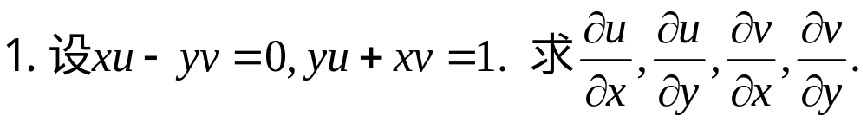
注:对于由方程组确定的隐函数,可以
(1)对方程两端求(偏)导数;
(2)求解关于所求(偏)导数的线性方程组.
(见教材第90页)

Slide 10
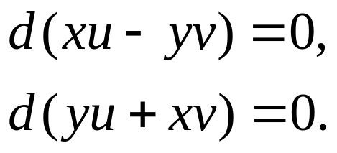
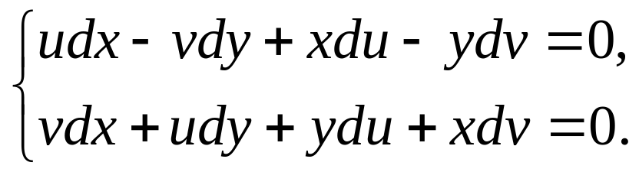
解：利用全微分的形式不变性.
在两个方程两边分别取全微分，有
即

Slide 11
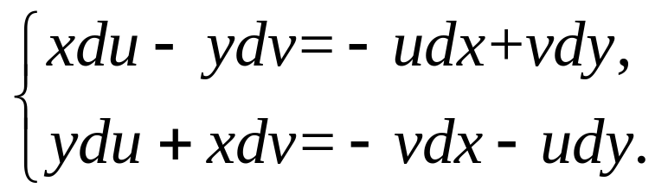
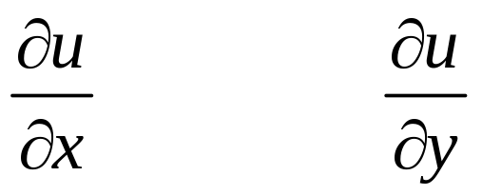
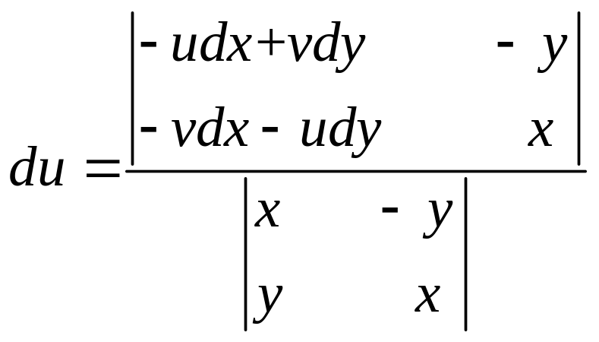
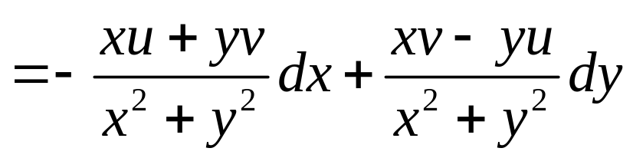
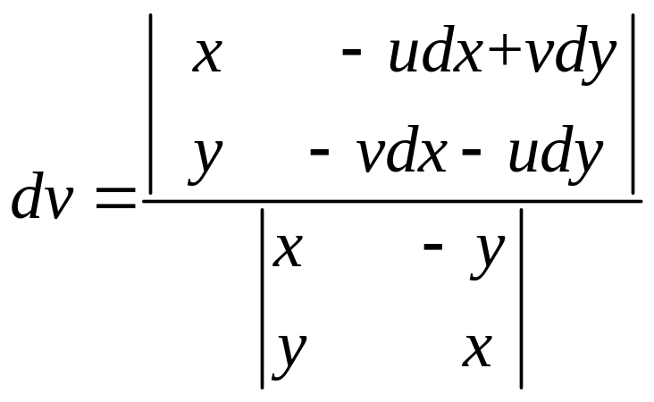
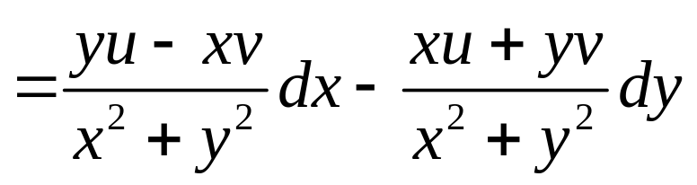
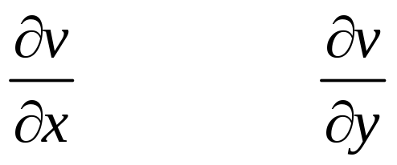
即
利用克莱姆法则，可求得

Slide 12
隐函数求导的三种方法:
小结：
(1)利用隐函数的求导公式;
(更适用于一个方程情形)
(2)对方程(组)两边求偏导数,解出所求偏导数;
(常用)
(3)对方程(组)两边求全微分,由全微分公式得出偏导数. (更适用于方程组情形)
注:第(3)种方法的优点是无须分清自变量与中间变 量,从而可避免因认不清变量性质而犯的错误.更适用于方程组形式.

Slide 13
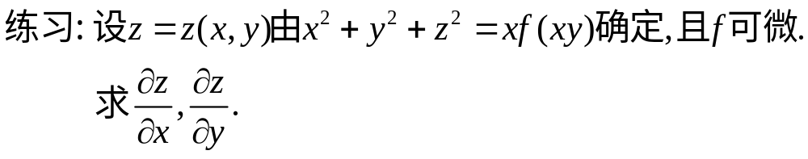

Slide 14
作业：
91页：2；7；9；10.(1)(3)

